Slide 1
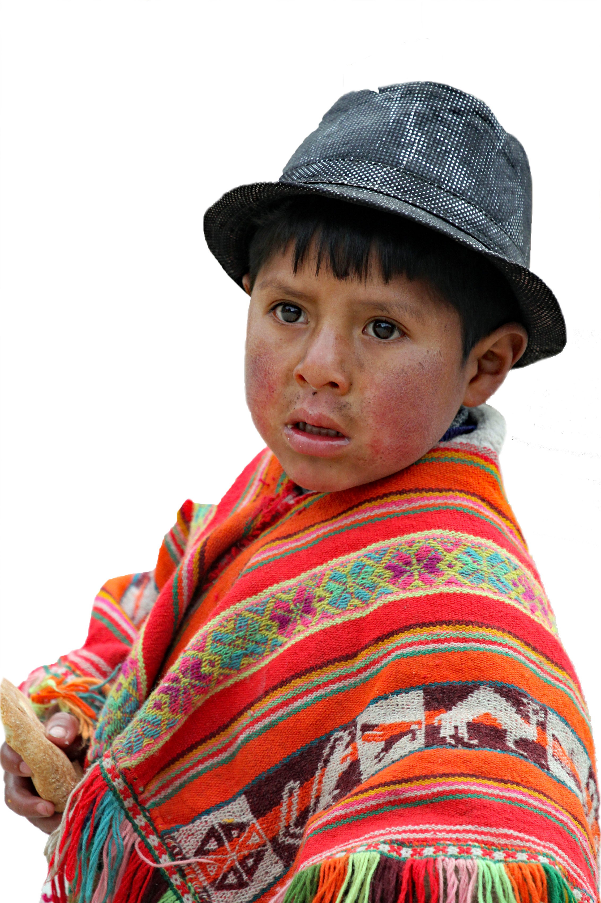
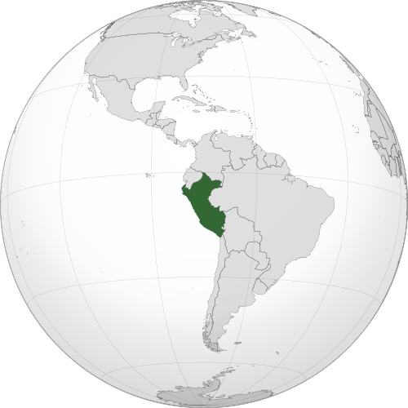
Kerstfeest onder het Zuiderkruis Een kerstvertelling uit Peru
Peru
Notes:
Presentatie bij de vertelling ‘Kerstfeest onder het Zuiderkruis’. De beelden volgen ongeveer de gebeurtenissen in het verhaal, en kunnen tijdens de vertelling worden getoond.
De startdia: kan voorafgaand aan (of tijdens) de vertelling worden getoond. De wereldbol komt enkele seconden na de start in beeld.
Je kunt ervoor kiezen om achtergrondmuziek af te spelen, door op de luidspreker te klikken. Het is panfluitmuziek (‘When a child is born’), van de groep Inka Wayra.
Peru: het land van de Inka’s, de lama’s, de cavia (lekker…) en de kleurrijke klederdracht. En natuurlijk van Machu Picchu, een van de grootste archeologische vindplaatsen ter wereld.
Het verhaal speelt zich af in de ‘Heilige Vallei van de Inka’s’. Deze vallei strekt zich uit van de stad Cusco tot aan Machu Picchu, en is een toeristische trekpleister. Zendingswerker Karina Boza-Stijnen (uit het verhaal) woont hier samen met haar gezin op een ‘Hacienda’, van waaruit trektochten met paarden worden georganiseerd voor toeristen. Zij voorzien hiermee in hun eigen levensonderhoud.

Slide 2
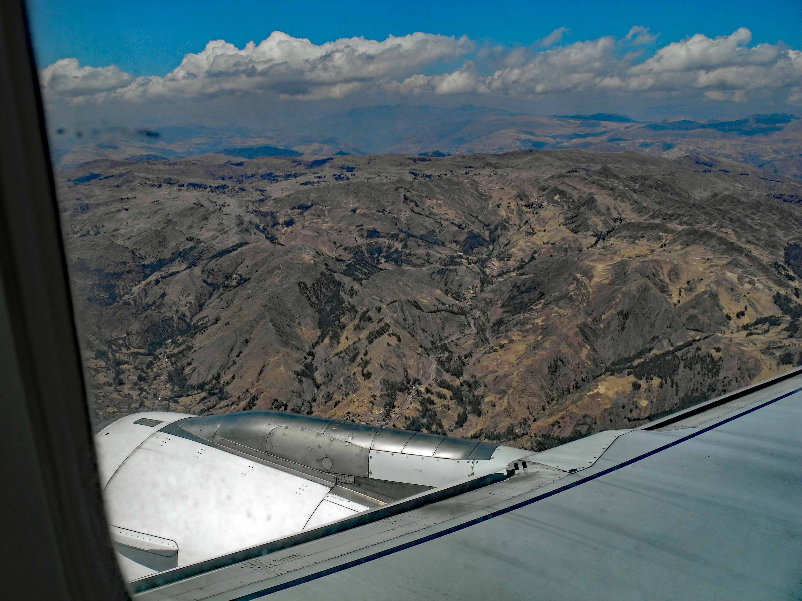
Notes:
We vliegen naar Peru, Zuid-Amerika. Een land aan de andere kant van de wereld. Het is wel elf uur vliegen. Hier vliegt het vliegtuig over het binnenland, op weg naar de stad Cusco in de bergen.

Slide 3
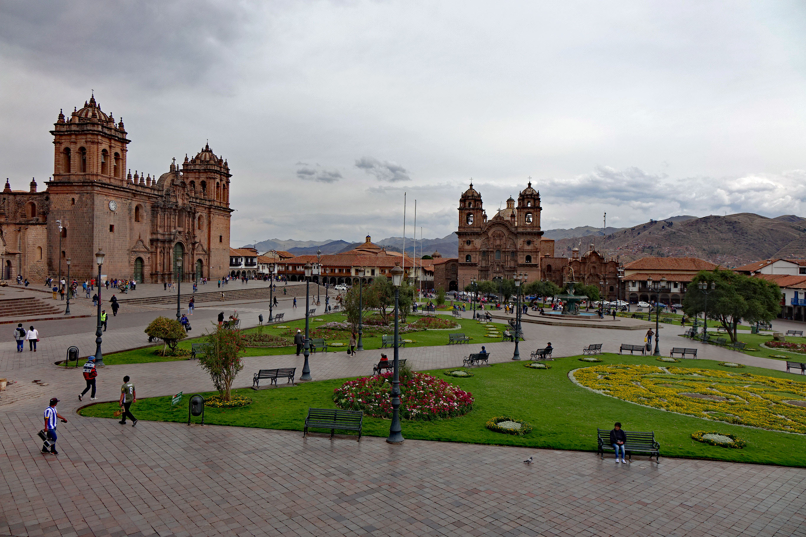
Notes:
Cusco, hoofdstad van de Inka’s. Kathedralen, door de Spaanse veroveraars gebouwd op de fundamenten van Inca tempels.
Cusco behoort tot de hoogst gelegen steden van de wereld, op een hoogte van 3400 meter. Om hoogteziekte tegen te gaan, eten de mensen soms cocabladeren.

Slide 4
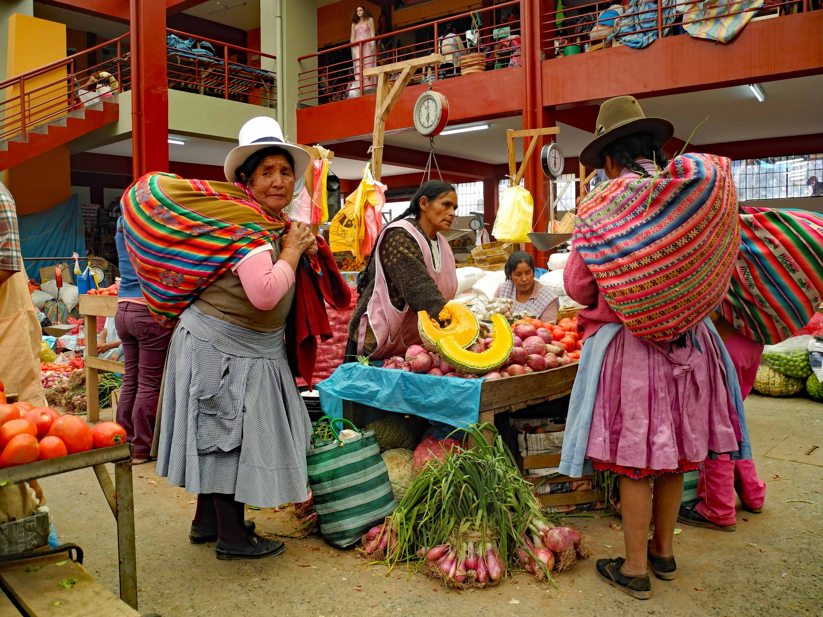
Notes:
Groentemarkt, met Inka-vrouwen in kleurrijke dracht.

Slide 5
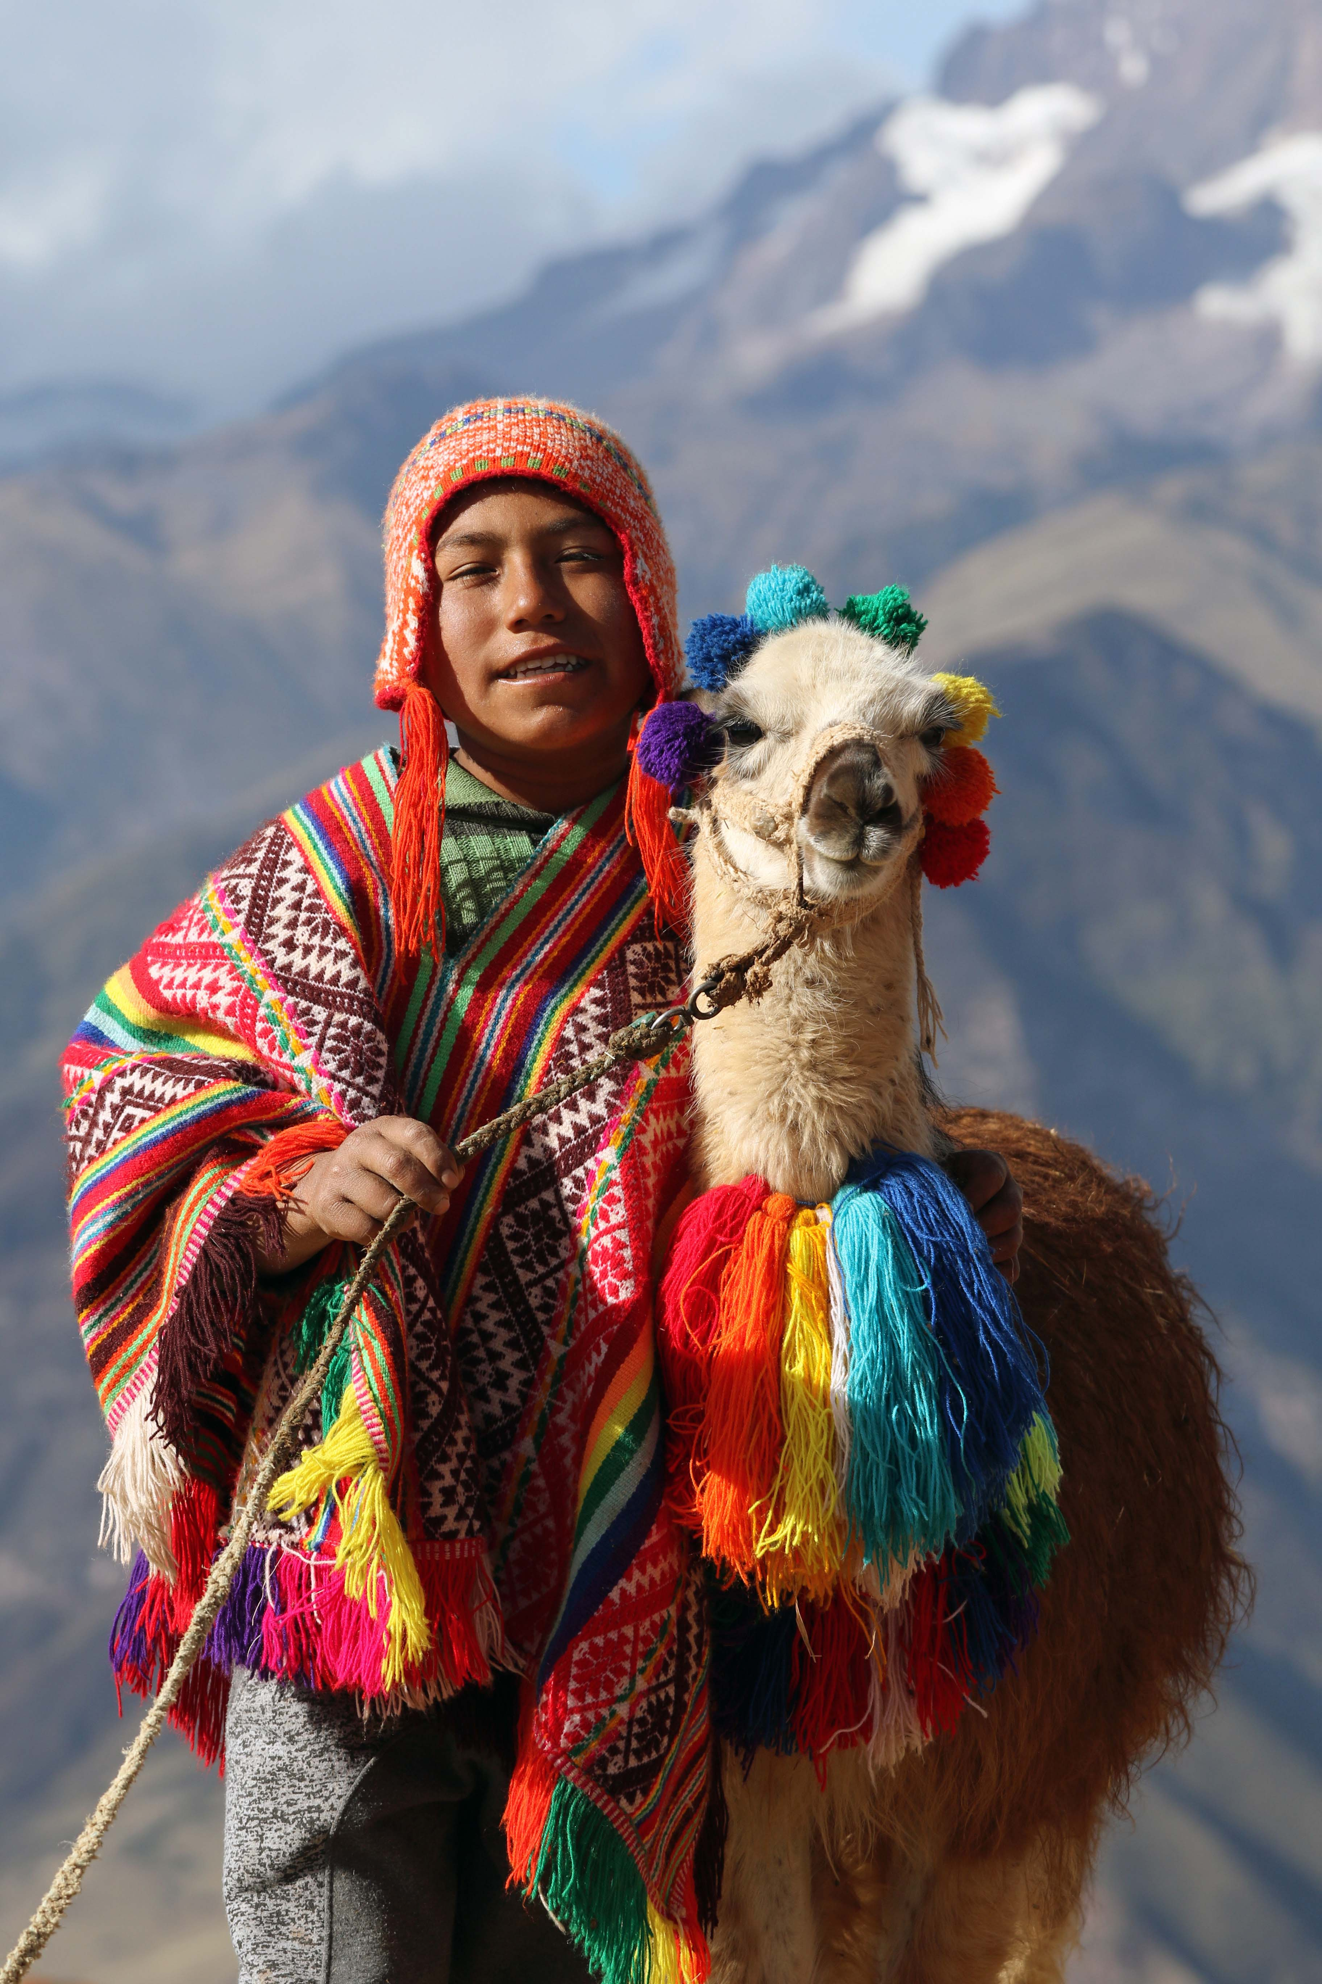
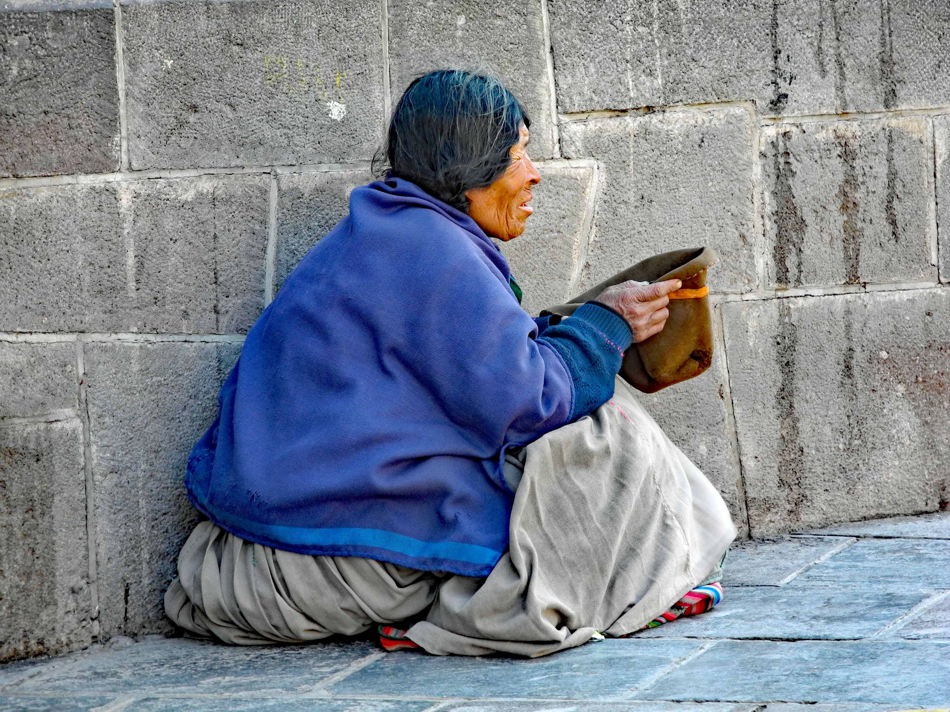
Notes:
Twee gezichten van Peru: een bedelende vrouw in Cusco en een Inca-jongen in traditionele kledij, met z’n lama. Maar beiden is het om geld te doen…

Slide 6
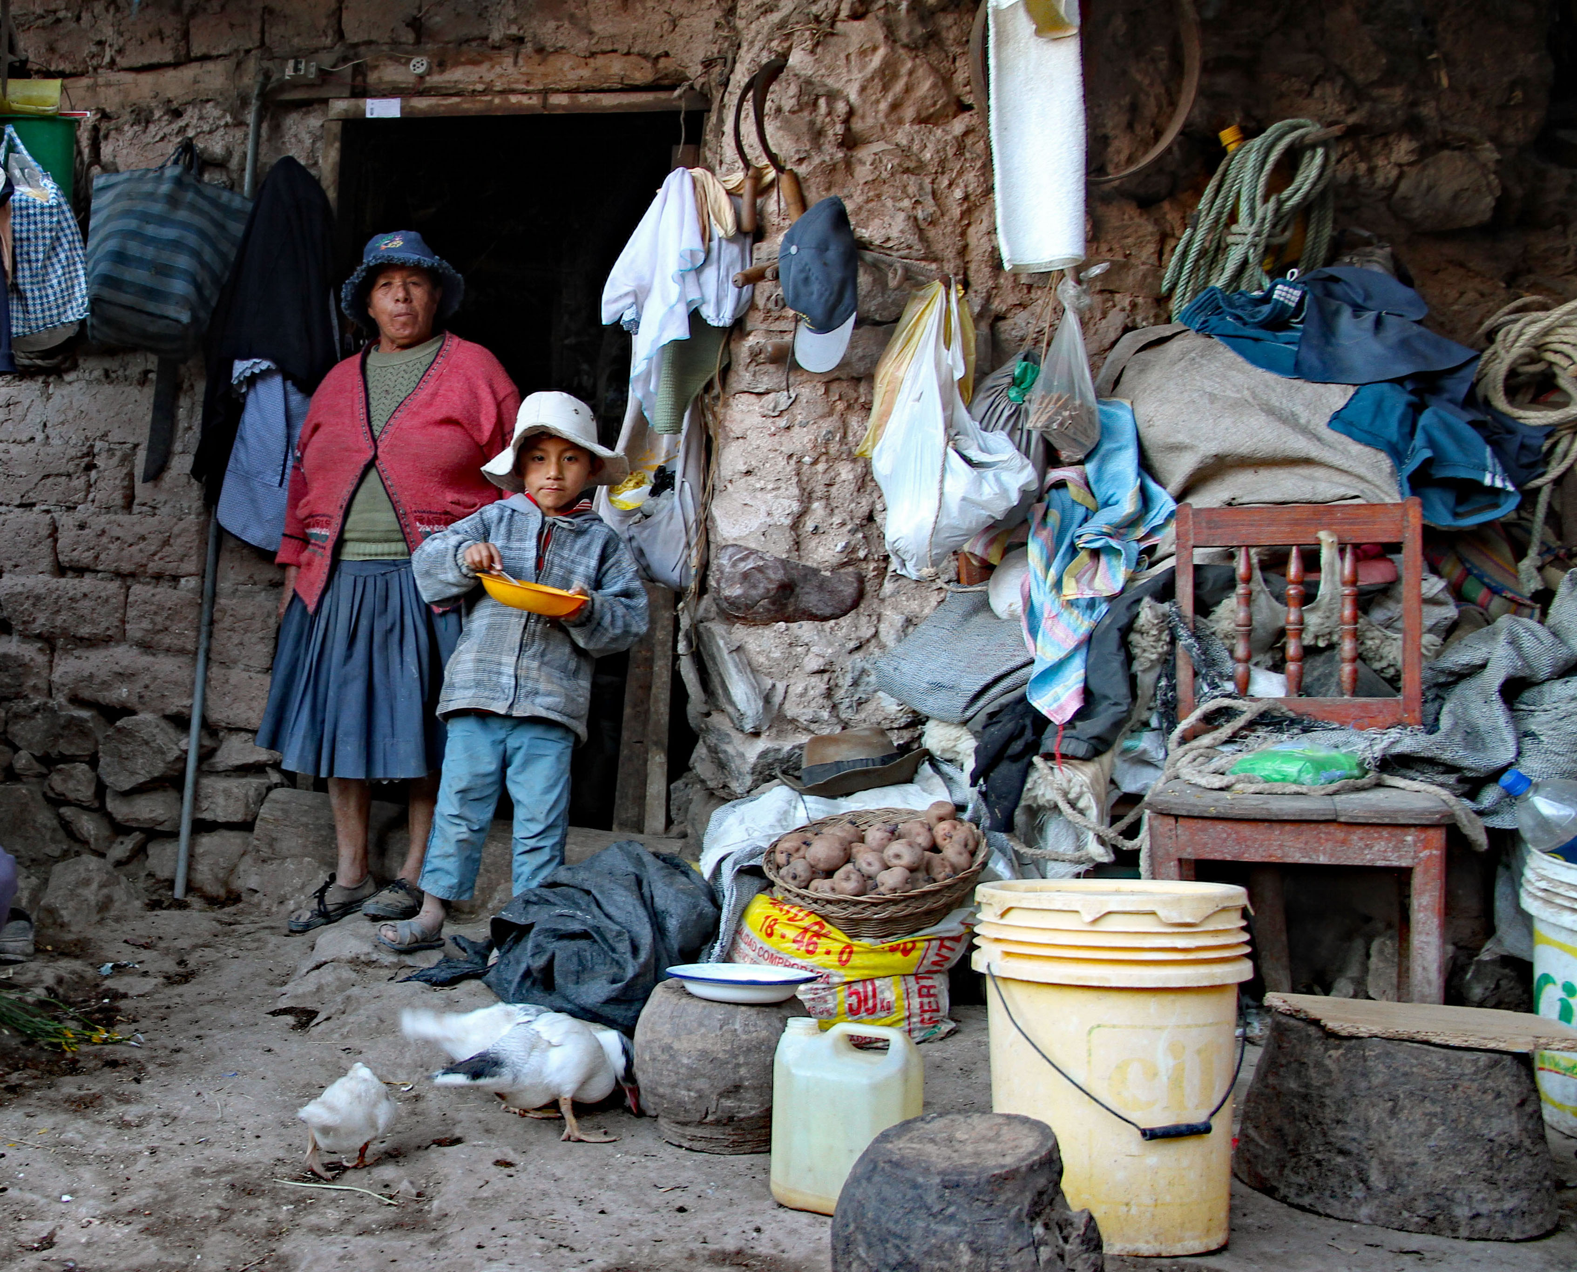
Notes:
Hoog in de bergen is het bittere armoede. Een ‘huis’, niet meer dan een afgeschut stukje grot. Dit zou Manuel kunnen zijn met zijn moeder!

Slide 7
Notes:
Processie (optocht bij een Rooms Katholiek feest) in de straten van Cusco.
De overgrote meerderheid van de bevolking van Peru is Rooms Katholiek. De religie is sterk vermengd met gebruiken ui het oude Inka geloof. Zeg maar: heidense praktijken.

Slide 8
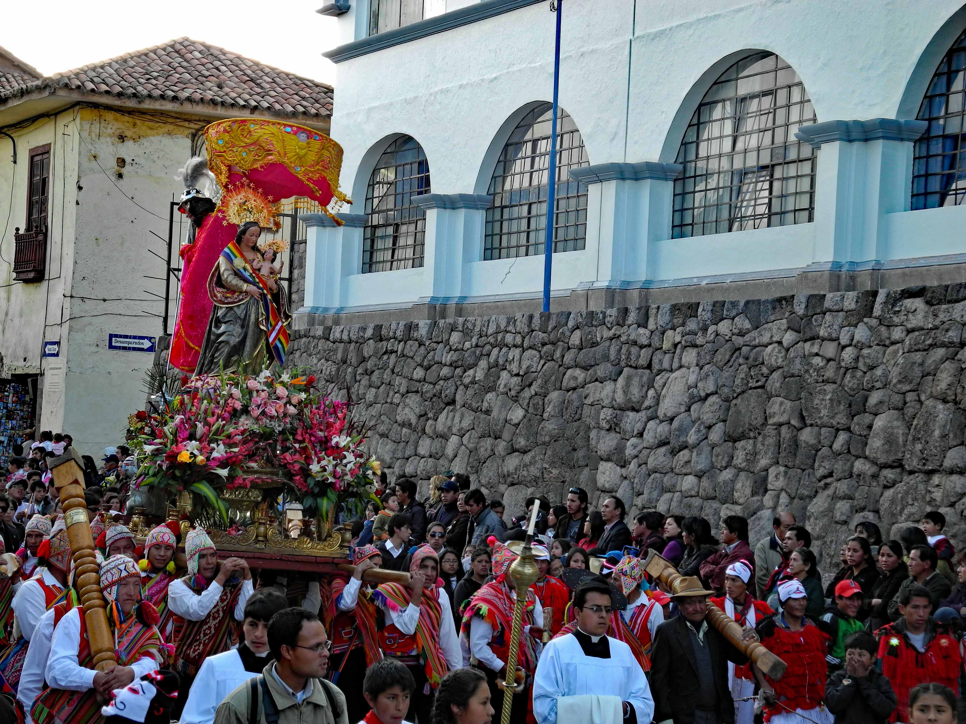
Notes:
Het beeld van Maria met het kind Jezus wordt van de ene kathedraal naar de andere gedragen, in een processie ter ere van haar geboortedag.

Slide 9
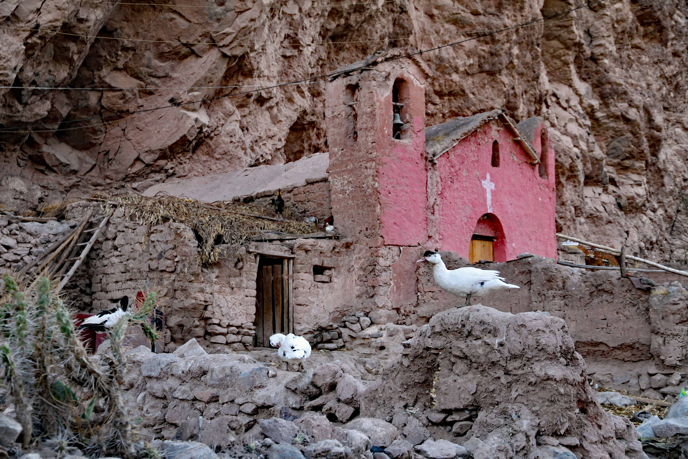
Notes:
Het oude kerkje in de bergen, waar Manuel aan terugdenkt.

Slide 10
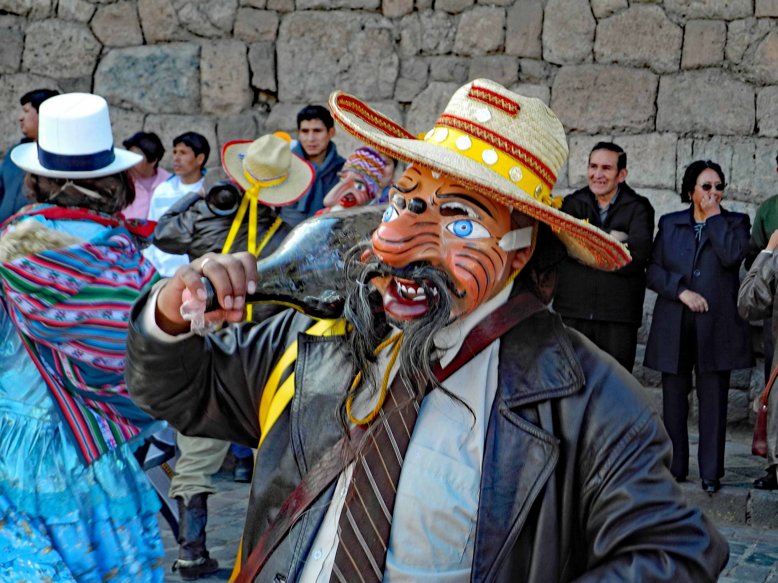
Notes:
Dronken mannen met gekke maskers.

Slide 11
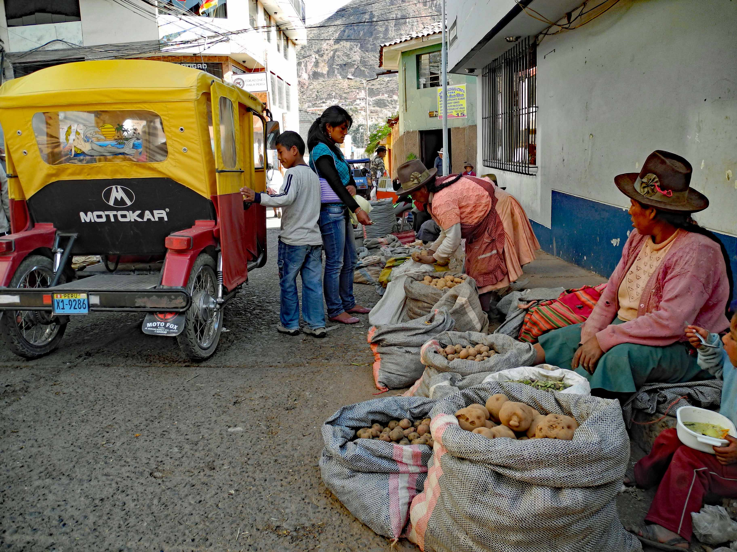
Notes:
Instappen maar. Een ‘motokar’, ook wel ‘Inka-trotter’. Vrouwen langs de kant verkopen aardappelen. De aardappel komt oorspronkelijk uit Peru.

Slide 12
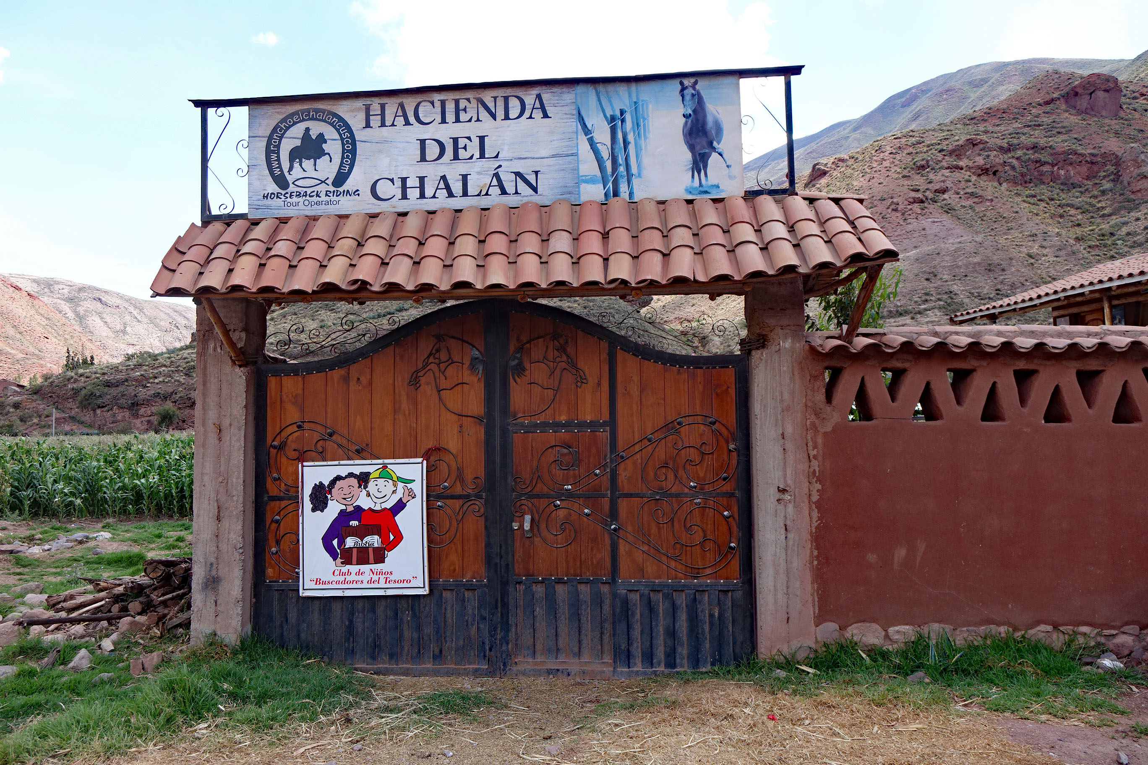
Notes:
Op de ranch (Hacienda of paardenhoeve) van Karina en Yojan wordt een kinderclub georganiseerd. Op de poort een bord met de naam van de club: Kinderclub De Schatzoekers.

Slide 13
Notes:
Karina vertelt het Bijbelverhaal aan kinderen uit het dorpje.

Slide 14
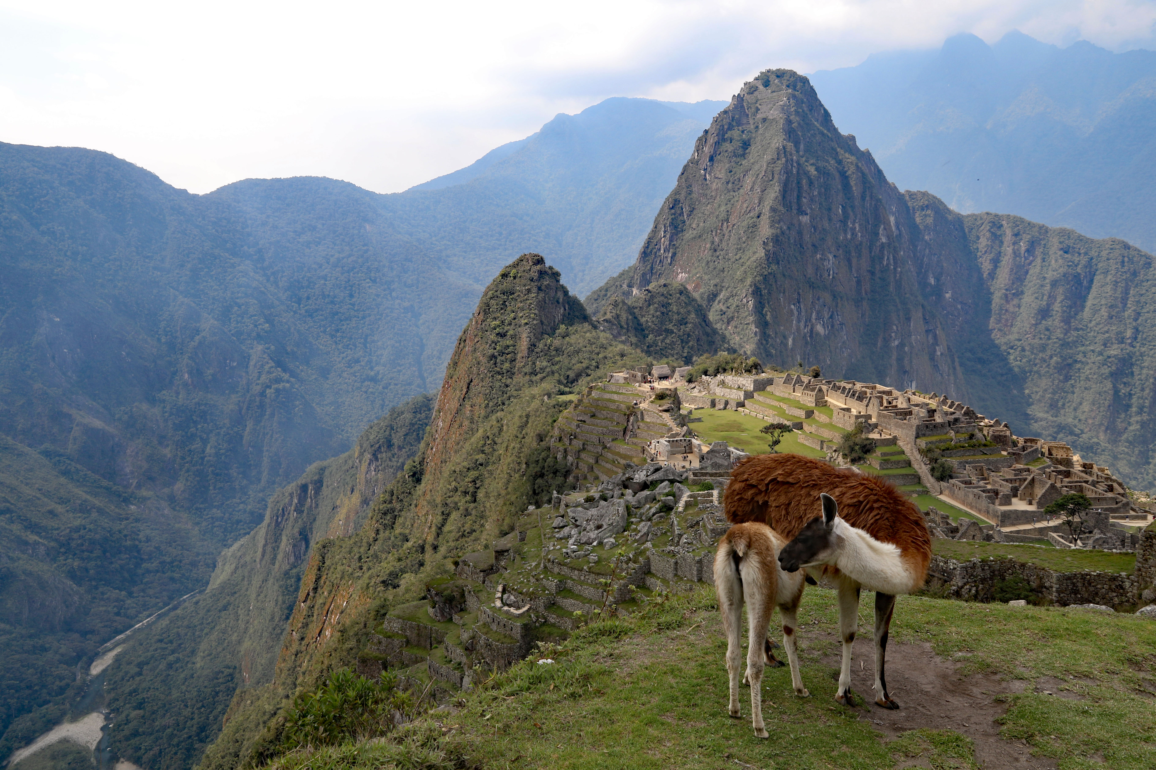
Notes:
Aan het einde van de ‘Heilige Vallei’ ligt hoog in de bergen de oude Inka-stad Machu Picchu. De ruïnes worden door duizenden toeristen bezocht. Eén van de wereldwonderen. Pas aan het begin van de twintigste eeuw ontdekt, volledig overwoekerd door de jungle. De Spaanse veroveraars hebben de stad nooit gevonden.

Slide 15
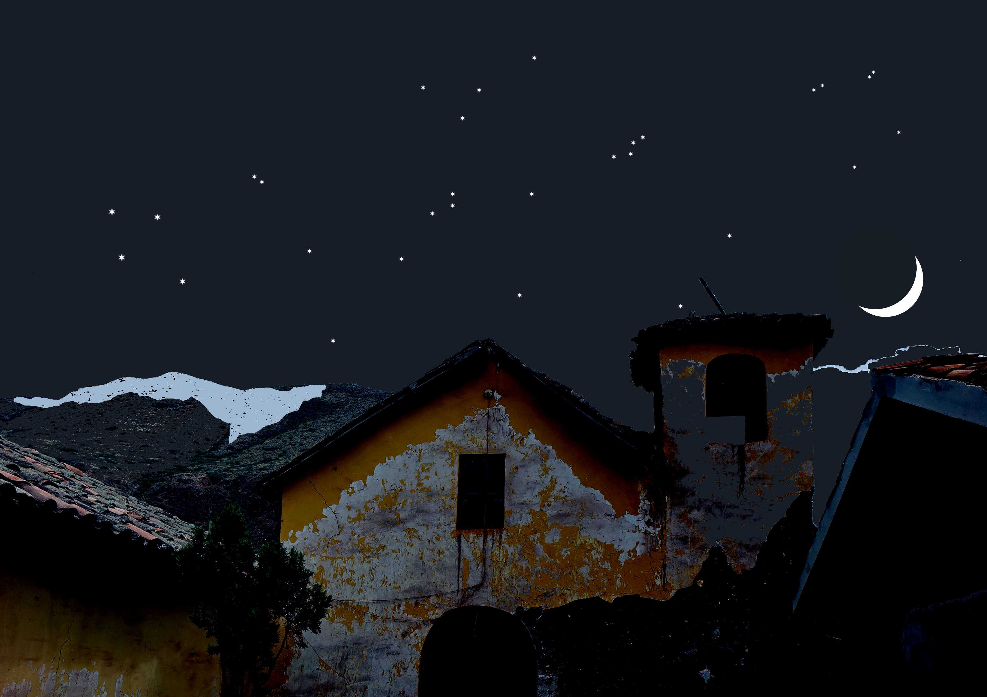
Notes:
De sterrenhemel boven de ‘heilige vallei van de Inka’s.’ Links in beeld: het Zuiderkruis. Door nog eenmaal te klikken, verschijnen de verbindende lijnen tussen de vier sterren, zodat het kruis zichtbaar wordt.

Slide 16
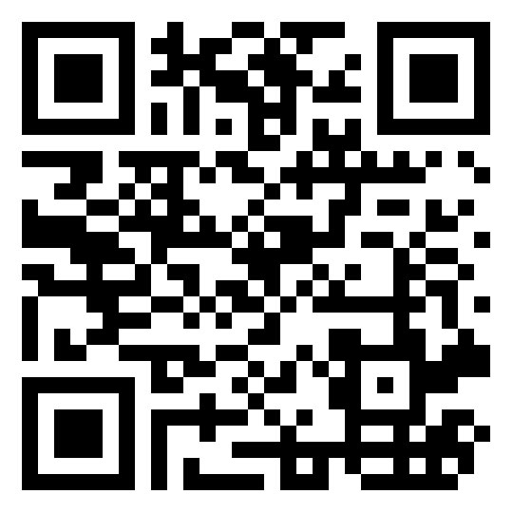
Deze presentatie wordt je aangeboden door stichting Philippus. Bijbels onderwijs wereldwijd.
Projecten in o.a.
Bangladesh Curaçao Peru
Suriname Roemenië Zuid-Afrika
Je gift voor dit werk is erg welkom!
Scan de QR-code met je smartphone.
www.stichtingphilippus.org
Notes:
De vertelling en de presentatie worden gratis aangeboden door stichting Philippus. Een gift (of collecte) voor het zendingswerk is natuurlijk zeer welkom!

